Slide 1
Rapport de la Quatrième Conférence Mondiale sur les Femmes (Beijing, 4-15 septembre 1995) (c:amaz:12869)

Slide 2
Resultaten van de sociale verkiezingen 1995 : algemene verkiezingsresultaten voor de samenstelling of hernieuwing van de ondernemingsraden en de comités voor veiligheid, gezondheid en verfraaiing van werkplaatsen (c:amaz:9907)

Slide 3
Résultats des élections sociales 1995 : résultats généraux des élections pour l'institution ou le renouvellement des conseils d'entreprise et des comités de sécurité, d'hygiène et d'embellissement des lieux de travail (c:amaz:9906)

Slide 4
Gelijke rechten en kansen voor vrouwen en mannen in de Europese Unie (c:amaz:9904)

Slide 5
Égalité des droits et des chances pour les femmes et les hommes dans l'Union Européenne (c:amaz:9902)

Slide 6
Beleidsnota 1996 (c:amaz:9899)

Slide 7
Note politique 1996 (c:amaz:9897)

Slide 8
Violence against women in Russia : report of a multi-disciplinary inventory of possible means of support with regard to the providers of help and the police in order to combat violence against women (c:amaz:9451)

Slide 9
Egalité des chances et négociations collectives en Europe. 1 : Définitions des thèmes (c:amaz:9107)

Slide 10
Equal opportunities and collective bargaining in Europe. 1 : Defining the issues (c:amaz:9106)

Slide 11
Forum d'information sur les politiques nationales en matière d'égalité entre les femmes et les hommes : actes : Budapest (Hongrie), 6-8 novembre 1995 (c:amaz:8941)

Slide 12
Information forum on national policies in the field of equality between women and men : proceedings Budapest (Hungary), 6-8 November 1995 (c:amaz:8940)

Slide 13
Atelier international sur les problèmes de l'égalité dans la période de transition des pays d'Europe centrale et orientale : actes Sofia (Bulgarie), 13-15 décembre 1993 (c:amaz:8937)

Slide 14
Jaarverslag 1995 / Commissie Vrouwen en Ontwikkeling (c:amaz:8935)

Slide 15
Rapport annuel 1995 / Commission Femmes et Développement (c:amaz:8934)

Slide 16
Gelijke kansenplan bij het Ministerie van Ambtenarenzaken : analytisch rapport (c:amaz:8918)

Slide 17
Plan d'égalité des chances au Ministère de la Fonction Publique : rapport analytique (c:amaz:8917)

Slide 18
Gelijke kansenplan bij het Ministerie van Ambtenarenzaken : aanpassing met de interne begeleidingscommissie in januari '97 (c:amaz:8916)

Slide 19
Plan d'égalité des chances au Ministère de la Fonction Publique : révision en commission interne d'accompagnement en janvier '97 (c:amaz:8915)

Slide 20
Stratégies pour une démocratie de participation des deux sexes : les femmes et le dialogue social européen (c:amaz:8850)

Slide 21
Strategies for gender democracy : women and the European social dialogue (c:amaz:8849)

Slide 22
Concilier la vie professionnelle, familiale et sociale : guide de bonnes pratiques (c:amaz:8788)

Slide 23
Reconciling work, family and social life : a good practice guide (c:amaz:8787)

Slide 24
Une étude des services pour les jeunes enfants dans l'Union Européenne 1990-1995 (c:amaz:8786)

Slide 25
A review of services for young children in the European Union 1990-1995 (c:amaz:8785)

Slide 26
L'accueil en âge scolaire dans l'Union Européenne (c:amaz:8775)

Slide 27
School-age childcare in the European Union (c:amaz:8774)

Slide 28
Doelstellingen voor kwaliteit in voorzieningen voor jonge kinderen : voorstellen voor en tienjarenprogramma (c:amaz:8773)

Slide 29
Cibler la qualité dans les services d'accueil pour jeunes enfants : propositions pour un programme d'action de dix ans (c:amaz:8772)

Slide 30
Vrouwen in de islam : de positie van de moslimvrouwen in de Middellandse-Zeelanden van het Nabije en Midden-Oosten en de Maghreb (c:amaz:8734)

Slide 31
Les femmes dans l'islam : la situation des femmes musulmanes dans les pays méditerranéens du Proche au Moyen-Orient et du Maghreb (c:amaz:8733)

Slide 32
Women in Islam : the situation of muslim women in the mediterranean countries of the Near and Middle East and the Maghreb (c:amaz:8732)

Slide 33
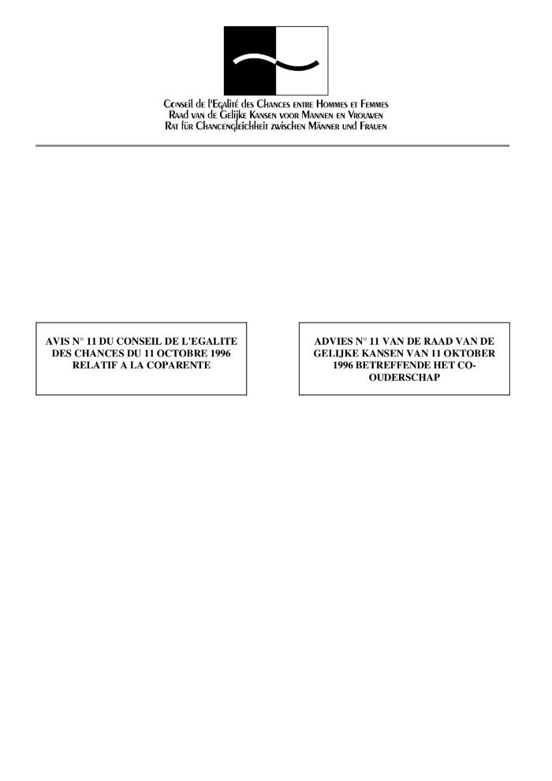
Advies nr. 11 van de Raad van de Gelijke Kansen van 11 oktober 1996 betreffende het co-ouderschap (c:amaz:8677)

Slide 34
Avis n° 11 du Conseil de l'Egalité des Chances du 11 octobre 1996 relatif à la coparenté (c:amaz:8676)

Slide 35
Les femmes et le taux d'emploi en Europe : causes et conséquences des variations de l'activité féminine et modalités d'emploi dans l'UE (c:amaz:8665)

Slide 36
Women and the European employment rate : the causes and the consequences of variations in female activity and employment patterns in the European Union (c:amaz:8664)

Slide 37
Travail et garde d'enfants: comment mettre en oeuvre la recommandation du Conseil concernant la garde des enfants : guide de bonnes pratiques (c:amaz:8649)

Slide 38
Work and childcare: implementing the Council recommendation on childcare : a guide to good practice (c:amaz:8648)

Slide 39
Een gedragscode voor de toepassing van gelijke beloning voor arbeid van gelijke waarde voor vrouwen en mannen op het werk (c:amaz:8626)

Slide 40
Code de conduite concernant l'application de l'égalité de rémunération entre les femmes et les hommes pour un travail de valeur égale (c:amaz:8625)

Slide 41
A code of practice on the implementation of equal pay for work of equal value for men and women (c:amaz:8623)

Slide 42
Surveiller la mise en oeuvre et l'application du droit communautaire en matière d'égalité 1994-1995 : rapport général du Réseau d'Experts concernant l'Application des Directives 'Egalité' (c:amaz:8616)

Slide 43
Monitoring implementation and application of community equality law 1994-1995 : general report of the Network of Experts on the Implementation of the Equality Directives (c:amaz:8615)

Slide 44
Wegwijs in... het overleg voor positieve-actieplannen (c:amaz:8608)

Slide 45
Clés pour... la négociation des plans d'actions positives (c:amaz:8607)

Slide 46
Sociale balans : instrument voor de evaluatie van de werkgelegenheidssituatie en van de terzake genomen maatregelen (c:amaz:8544)

Slide 47
Bilan social : instrument pour l'élaboration du plan pluriannuel pour l'emploi (c:amaz:8543)

Slide 48
Tendances et perspectives de l'emploi des femmes au cours des années 1990 : rapport final (c:amaz:8536)

Slide 49
Trends and prospects for women's employment in the 1990's : final report (c:amaz:8535)

Slide 50
Een gedragscode voor de toepassing van gelijke beloning voor arbeid van gelijke waarde voor vrouwen en mannen op het werk : mededeling van de Commissie (COM-96-336 def.) (c:amaz:8496)

Slide 51
Code de conduite concernant l'application de l'égalité de rémunération entre les femmes et les hommes pour un travail de valeur égale : communication de la Commission (COM-96-336 final) (c:amaz:8495)

Slide 52
Tendances et perspectives dans l'emploi des femmes dans les années 1990 (c:amaz:8492)

Slide 53
Trends and prospects for women's employment in the 1990's (c:amaz:8491)

Slide 54
Convention on the elimination of all forms of discrimination against women (c:amaz:8472)

Slide 55
Intrafamiliaal geweld : hervorming en modernisering van het strafwetboek (c:amaz:8381)

Slide 56
Violence intrafamiliale : restructuration et modernisation du code pénal (c:amaz:8380)

Slide 57
OSGW ? : nee ! : in een ideale werkrelatie is geen plaats voor seksuele intimidatie : informatiegids inzake OSGW in de privésector (c:amaz:8377)

Slide 58
Harcèlement sexuel? Non! : il n'y a pas de place pour l'intimidation, si on veut travailler dans de bonnes conditions : guide d'information concernant le harcèlement sexuel au travail dans le secteur privé (c:amaz:8376)

Slide 59
Mededeling van de Commissie aan de Raad en het Europees Parlement over vrouwenhandel voor seksuele exploitatie (c:amaz:8375)

Slide 60
Communication de la Commission Européenne au Conseil et au Parlement Européen concernant la traîte des femmes à des fins d'exploitation sexuelle (c:amaz:8374)

Slide 61
Communication from the Commission to the Council and the European Parliament on trafficking in women for the purpose of sexual exploitation (c:amaz:8373)

Slide 62
Portrait de femmes d'Europe centrale et orientale (c:amaz:8367)

Slide 63
Central and Eastern European Women : a portrait (c:amaz:8366)

Slide 64
One-parent families in the member states of the European Union (c:amaz:8361)

Slide 65
Panorama d'activités 1992-1996 (c:amaz:8352)

Slide 66
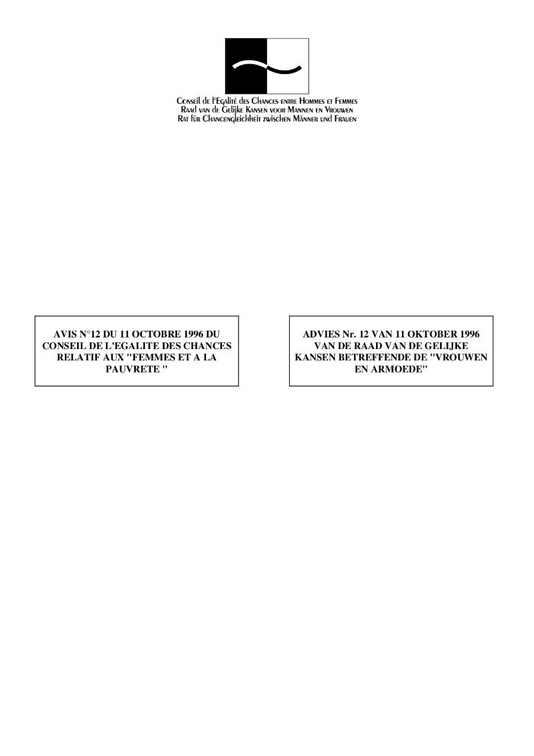
Advies nr. 12 van 11 oktober 1996 van de Raad van de Gelijke Kansen betreffende de 'vrouwen en armoede' (c:amaz:8345)

Slide 67
Avis n° 12 du 11 octobre 1996 du Conseil de l'Egalité des Chances relatif aux 'femmes et à la pauvreté' (c:amaz:8344)

Slide 68
Mensenrechten=vrouwenrechten ? : verslag van de openbare hoorzitting gehouden door de Commissie Rechten van de Vrouw op 26-27 juni 1995 (c:amaz:8343)

Slide 69
Droits de l'homme=droits de la femme? : compte-rendu de l'audition publique organisée par la Commission des Droits de la Femme (26-27 juin 1995) (c:amaz:8342)

Slide 70
Human rights=women rights ? : summary of the public hearing organized by the Committee on Women's Rights (26-27 June 1995) (c:amaz:8341)

Slide 71
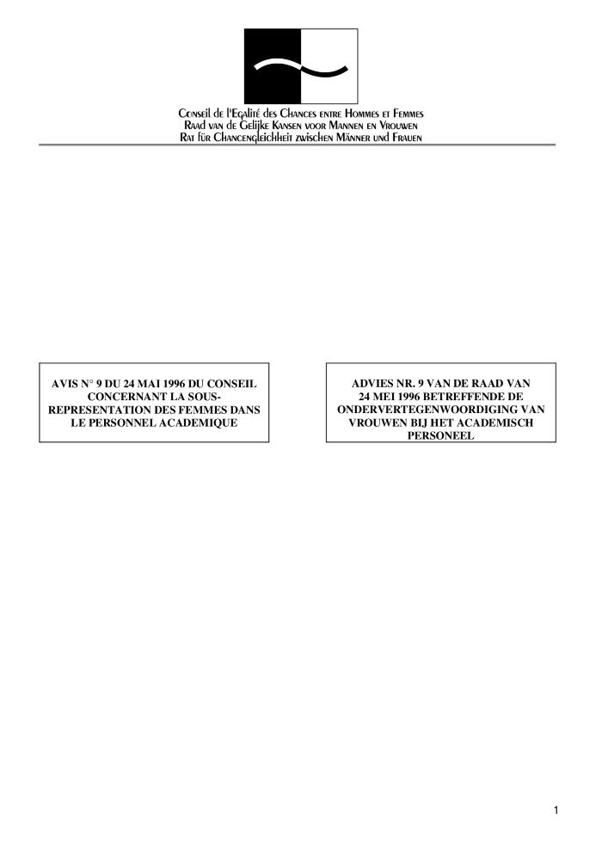
Advies nr. 9 van de Raad van 24 mei 1996 betreffende de ondervertegenwoordiging van vrouwen bij het academisch personeel (c:amaz:8340)

Slide 72
Avis n° 9 du 24 mai 1996 du Conseil concernant la sous-représentation des femmes dans le personnel académique (c:amaz:8339)

Slide 73
Groupe de spécialistes sur l'égalité et la démocratie : rapport final d'activités, contributions et études (c:amaz:8338)
De 'Group of Specialists on Equality and Democracy (EG-S-ED)' werd in 1993 opgericht bij het 'Committee for Equality between Women and Men' van de Raad van Europa. Deze groep moest de problemen onderzoeken waarmee de huidige Europese democratie wordt geconfronteerd met speciale aandacht voor het concept van de 'paritaire democratie'. Deze publicatie bevat een volledig overzicht van de activiteiten en de discussies van deze EG-S-ED.

Slide 74
Group of Specialists on Equality and Democracy : final report of activities, contributions and studies (c:amaz:8337)
De 'Group of Specialists on Equality and Democracy (EG-S-ED)' werd in 1993 opgericht bij het 'Committee for Equality between Women and Men' van de Raad van Europa. Deze groep moest de problemen onderzoeken waarmee de huidige Europese democratie wordt geconfronteerd met speciale aandacht voor het concept van de 'paritaire democratie'. Deze publicatie bevat een volledig overzicht van de activiteiten en de discussies van deze EG-S-ED.

Slide 75
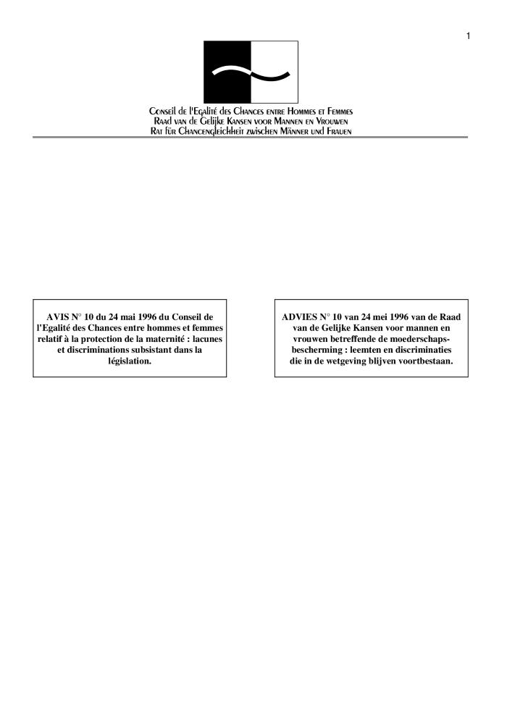
Advies nr. 10 van 24 mei 1996 van de Raad van de Gelijke Kansen voor mannen en vrouwen betreffende de moederschapsbescherming : leemten en discriminaties die in de wetgeving blijven voortbestaan (c:amaz:8332)

Slide 76
Avis n° 10 du 24 mai 1996 du Conseil de l'Egalité des Chances entre Hommes et Femmes relatif à la protection de la maternité : lacunes et discriminations subsistant dans la législation (c:amaz:8331)

Slide 77
Advies nr. 8 van 24 mei 1996 van de Raad van Gelijke Kansen over gelijk loon voor mannen en vrouwen (c:amaz:8330)

Slide 78
Avis n° 8 du 24 mai 1996 du Conseil sur l'égalité de rémunération entre les hommes et les femmes (c:amaz:8329)

Slide 79
Het standpunt van de Raad over de sociale zekerheid (c:amaz:8324)

Slide 80
Le point de vue du Conseil sur la sécurité sociale (c:amaz:8323)

Slide 81
De Vierde Wereldconferentie over Vrouwen, Peking, september 1995 (c:amaz:8320)

Slide 82
La Quatrième Conférence Mondiale sur les Femmes, Pékin, septembre 1995 (c:amaz:8319)

Slide 83
Advies nr. 7 van 24 mei 1996 van de Raad van de Gelijke Kansen voor Mannen en Vrouwen betreffende de vrouwen bij de Belgische politiediensten (c:amaz:8316)

Slide 84
Avis n° 7 du 24 mai 1996 du Conseil de l'Egalité des Chances entre Hommes et Femmes concernant les femmes dans les services de police belges (c:amaz:8315)

Slide 85
'Integratie van de gelijke kansen voor mannen en vrouwen in alle communautaire beleidsvormen en acties' : mededeling van de Commissie (COM-96-67 def.) (c:amaz:8312)

Slide 86
Vierde communautair actieprogramma op middellange termijn inzake gelijke kansen voor vrouwen en mannen (1996-2000) (c:amaz:8305)

Slide 87
Quatrième programme d'action communautaire à moyen terme pour l'égalité des chances entre les femmes et les hommes (1996-2000) (c:amaz:8304)

Slide 88
Fourth medium-term community action programme on equal opportunities for women and men (1996-2000) (c:amaz:8303)

Slide 89
In de toekomst de macht delen... : strategieën voor een paritaire toekomst, Brussel, 28 en 29 februari 1996 (c:amaz:8296)

Slide 90
Partager le pouvoir demain... : stratégies pour un futur paritaire : actes du colloque, Bruxelles, 28 et 29 février 1996 (c:amaz:8295)

Slide 91
Een vrouw, een stem : een tentoonstelling over vrouw en kiesrecht 1789-1948 (c:amaz:8294)

Slide 92
Une femme, une voix : une exposition sur la citoyenneté des femmes en Belgique 1789-1948 (c:amaz:8293)

Slide 93
La fonction publique dans l'Europe des 15 : réalités et perspectives (c:amaz:7972)

Slide 94
Quatrième Conférence mondiale sur les femmes Beijing (Chine) 4-15 septembre 1995 : programme d'action : vue synthétique (c:amaz:7235)

Slide 95
Vivons l'égalite, travaillons ensemble (c:amaz:6992)

Slide 96
Jaarverslag 1995 / Vlaamse Overlegcommissie Vrouwen (c:amaz:6924)

Slide 97
L'immigration africaine en Belgique : le cas de la ville d'Anvers (c:amaz:69)

Slide 98
Women for the renewal of politics and society : official records of European conference, Rome, 16-18 May 1996 (c:amaz:6823)

Slide 99
Twenty years of commitment to the world's women : annual report 1995 / UNIFEM (c:amaz:6764)

Slide 100
Cultuur ontmoeten : jaarverslag 1995 - 1995 / KVLV (c:amaz:6751)

Slide 101
Advies over de opvolging van het project 'Diversificatie van studiekeuze van meisjes in het voltijds TSO en BSO' na het schooljaar 1995-96 (c:amaz:6530)

Slide 102
The national plan of action for promotion of a gender-equal society by the year 2000 (c:amaz:6495)

Slide 103
Waardering van werk : opstellen over functiewaardering en sekse (c:amaz:6357)

Slide 104
Sexual harassment and educational institutions : a guide to the Federal Sex Discrimination Act (c:amaz:6237)

Slide 105
Genderanalyse van de veranderingsprocessen in de Vlaamse administratie (c:amaz:6023)

Slide 106
Beyond Beijing : a report of the Women's National Commission conference (16-18 June 1996 ; Manchester) (c:amaz:5303)

Slide 107
Propositions des organisations non-gouvernementales européennes pour une plate-forme d'action commune : 'vers un contrat femmes-hommes : mise en oeuvre de la Plate-forme d'action de Pékin' (c:amaz:5302)

Slide 108
Avis intérimaire du Bureau A.496 concernant l'avant-projet de décret relatif à la formation en cours de carrière des membres du personnel des établissements d'enseignement fondamentale ordinaire (c:amaz:5207)

Slide 109
Avis A.488 relatif à certaines propositions pédagogiques de la Ministre-présidente Onkelinx (c:amaz:5206)

Slide 110
Formation : communication egalité des chances Europe (c:amaz:5198)

Slide 111
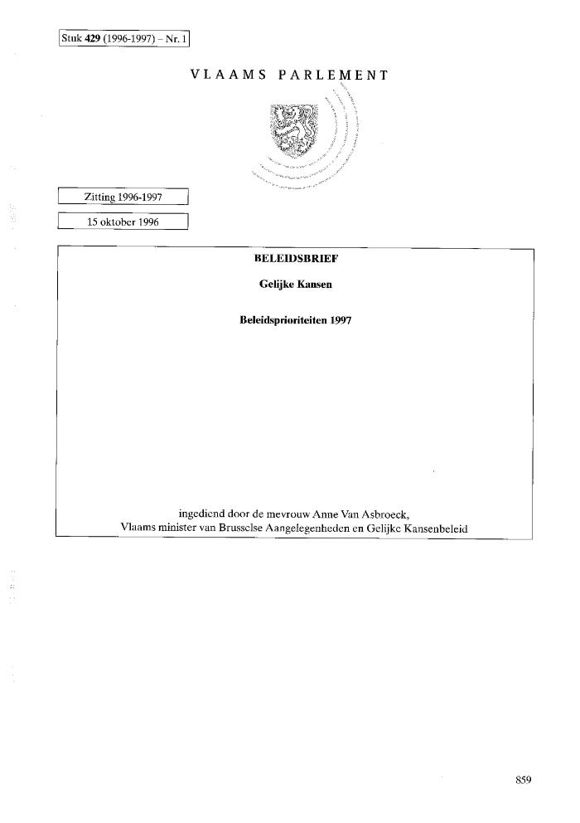
Beleidsbrief gelijke kansen : beleidsprioriteiten 1997 (c:amaz:5194)

Slide 112
Meisje & meisje (c:amaz:5089)

Slide 113
Increasing women's political awareness and consciousness : a manual of exercises (c:amaz:4997)

Slide 114
Papa travaille, maman aussi, et moi, et moi, et moi... : regards sur l'accueil des jeunes enfants (c:amaz:4992)

Slide 115
Evolution des politiques familiales nationales en 1995 (c:amaz:4875)

Slide 116
Synthèse des politiques familiales nationales en 1995 (c:amaz:4873)

Slide 117
Cómo elaborar y seleccionar materiales coeducativos (c:amaz:4806)

Slide 118
Supporting the employment of mothers : policy variation across fourteen welfare states (c:amaz:4707)

Slide 119
Legislation on women's employment in Latin America : a comparative study (c:amaz:4612)

Slide 120
Le sentiment d'insécurité des femmes en milieu urbain : quelques approches théoriques (c:amaz:4454)

Slide 121
L'Europe et la formation des femmes : points de repères et perspectives (c:amaz:4415)

Slide 122
[Partager le pouvoir demain... : stratégies pour un futur paritaire : actes du colloque, Bruxelles, 28 et 29 février 1996] (c:amaz:4411)

Slide 123
Séminaire international sur les stratégies, le rôle et les fonctions des ONG travaillant pour la promotion de l'égalité entre les femmes et les hommes : allocution principale sur le Comité directeur pour l'égalité entre les femmes et les hommes (CDEG) et ses activités, 13-14 juin 1996 (c:amaz:4404)

Slide 124
Vrouw en habitat (c:amaz:4403)

Slide 125
Dimitra guidebook rural women and development : a directory of European NGO's, research institutes and information centres (c:amaz:4402)

Slide 126
Catalogus 1995 (c:amaz:4400)

Slide 127
Erasmus: women's studies 1996-1977 (c:amaz:4399)

Slide 128
Oordelenbundel 1994-1995 (c:amaz:4363)

Slide 129
Commission on the Status of Women : report on the fortieth session (11-22 March 1996) (c:amaz:4342)

Slide 130
Een gedragscode voor de toepassing van gelijke beloning voor arbeid van gelijke waarde voor vrouwen en mannen op het werk (c:amaz:4331)

Slide 131
Coordination 'violences physiques et sexuelles à l'égard des femmes' : rapport d'activités-année 1995 (c:amaz:4311)

Slide 132
Rapport annuel -exercice 1995- de la Coordination provinciale pour la promotion de l'égalité des chances entre hommes et femmes dans les services publics : application de l'AR du 27/02/1990 (c:amaz:4310)

Slide 133
Engendering statistics : a tool for change (c:amaz:4281)

Slide 134
Research on the menopause in the 1990s : report of a WHO Scientific Group (c:amaz:4185)

Slide 135
World-wide policing : a woman's affair ! (c:amaz:4178)

Slide 136
Vrouw en milieu : de onmisbare schakel voor een geslaagd milieubeleid (c:amaz:4170)

Slide 137
Gynaecologische zorg en vrouwenhulpverlening (c:amaz:4104)

Slide 138
Zelfbescherming en veiligheid voor vrouwen van 55+ : handleiding bij de kursus (c:amaz:4103)

Slide 139
274 adresses pour femmes : Luxembourg et régions limitrophes (c:amaz:4093)

Slide 140
Pay structures and gender in Northern Ireland : a research report for the Equal Opportunities Commission for Nothern Ireland (c:amaz:4088)

Slide 141
Le dossier mère-enfant : guide pour une maternité sans risque (c:amaz:4082)

Slide 142
Nieuwsbrief : stand van zaken van het gelijke-kansenbeleid in België: november 1996 (c:amaz:4068)

Slide 143
Met zorg naar nieuwe zekerheid : advies over een geëmancipeerd inkomens- en sociale zekerheidsbeleid (c:amaz:4062)

Slide 144
Evaluation of the Danish leave schemes : summary of a report (c:amaz:4061)

Slide 145
Gender bias in tax systems (c:amaz:4050)

Slide 146
Equal pay / equal treatment : equal pay of policewomen in the European Union (c:amaz:3865)

Slide 147
European protocol on dosimetry in mammography (c:amaz:3844)

Slide 148
Opvolging van het uitvoeren van het KB van 18 september 1992 ter bescherming van de werknemers tegenover ongewenst seksueel gedrag op het werk : de ongewenste intimiteiten-lijn : jaarverslag 1996 / Tele-onthaal Brabant (c:amaz:3808)

Slide 149
Le marché du travail féminin (c:amaz:3747)

Slide 150
Beleidsbrief emancipatiebeleid : emancipatiebeleid 1997 (c:amaz:3740)

Slide 151
Emancipatie van vrouwen in de begrotingsstukken 1996 (c:amaz:3738)

Slide 152
Deskundigheidsbevordering bij IND : naar een 'genderinclusieve' benadering (c:amaz:3736)

Slide 153
Gender, urban development and housing (c:amaz:3691)

Slide 154
More & better jobs for women : an action guide : an ILO follow-up to the Fourth World Conference on Women and the World Summit for Social Development (c:amaz:3677)

Slide 155
L'apport des organismes institutionnels nationaux d'égalité des chances à la mise en oeuvre de la politique communautaire d'égalité (c:amaz:3627)

Slide 156
Seul le silence te protégera : les femmes, la liberté d'expression et le langage des droits de l'homme (c:amaz:3625)

Slide 157
L 'égalité des chances dans le cadre communautaire d'appui (Fonds social européen) au Portugal (c:amaz:3618)

Slide 158
Professional care for the elderly in the Netherlands (c:amaz:3607)

Slide 159
La situation démographique dans l'Union Européenne 1995 (c:amaz:3606)

Slide 160
Femmes et travail en Europe : intégration entre les politiques du travail et les politiques pour l'égalité des chances : genre, flexibilité et nouvelles relations de travail (c:amaz:3605)

Slide 161
Medium-term community action programme on equal opportunities for women and men : directory of the projects 1996 (c:amaz:3571)

Slide 162
Traite des êtres humains : vers une politique de volonté commune : rapport annuel d'évaluation sur l'évolution et les résultats de la lutte contre la traite des êtres humains [1995] (c:amaz:3546)

Slide 163
De arbeidsmarktpositie van afgestudeerden van het TSO en BSO : dossier : in het bijzonder van vrouwelijke en mannelijke afgestudeerden van de nijverheidstechnische richtingen (c:amaz:3522)

Slide 164
Belofte maakt schuld : de twaalf heren van 8 maart over meer vrouwen in besluitvorming (c:amaz:3510)

Slide 165
Gender concepts in development planning : basic approach (c:amaz:3498)

Slide 166
Global aging into the 21st century [poster] (c:amaz:3494)

Slide 167
Beijing nu en toekomst (c:amaz:3481)

Slide 168
Women in decision-making : facts and figures on women in political and public decision-making in Europe (c:amaz:3467)

Slide 169
Population and women (c:amaz:3463)

Slide 170
Reproductive rights and reproductive health : a concise report (c:amaz:3461)

Slide 171
Forum international d'information sur les politiques nationales en matière d'égalité entre les femmes et les hommes : Varsovie (Pologne), 21-23 novembre 1996 : rapports des groupes de travail (c:amaz:3436)

Slide 172
Forum international d'information sur les politiques nationales en matière d'égalité entre les femmes et les hommes : Varsovie (Pologne), 21-23 novembre 1996 : conclusions de la rapporteuse générale (c:amaz:3435)

Slide 173
Activités du Conseil de l'Europe en matière d'égalité entre les femmes et les hommes relatives aux objectifs stratégiques des programmes d'action de Pékin et de Vienne (c:amaz:3429)

Slide 174
Group of specialists for combating violence against women (EG-S-VL) : 5th meeting : legal study (c:amaz:3424)

Slide 175
Recueil de documents sur les organisations non gouvernementales, extraits des rapports d'activité du CDEG 1994-1996 (c:amaz:3421)

Slide 176
De vrouw in adviesraden : onderzoek naar de vrouwelijke vertegenwoordiging in gemeentelijke- en provinciale overleg- en adviesraden (c:amaz:3415)

Slide 177
Fertility and family surveys in countries of the ECE region : standard country report : Norway (c:amaz:3408)

Slide 178
Equality, a habit to aim for : equality issues in Finland in 1996 (c:amaz:3377)

Slide 179
WISE expert meeting : women's studies research information and documentation in Europe : a report (c:amaz:3351)

Slide 180
Les hommes, le temps professionnel, familial et ménager : le temps d'une nouvelle paternité ? (c:amaz:3333)

Slide 181
Les hommes, le temps professionnel, familial et ménager : l'image du père, time-management, la socialisation des fonctions parentales (c:amaz:3331)

Slide 182
Op weg naar 2001 (c:amaz:3324)

Slide 183
Shattered lives : sexual violence during the Rwandan genocide and its aftermath (c:amaz:3281)

Slide 184
Mannen en de zorg voor [jonge] kinderen (c:amaz:3272)

Slide 185
Gelijke kansen voor mannen en vrouwen : een beleid op weg : analyse van het gelijke-kansenbeleid op verschillende bestuursniveaus : België (federaal, gemeenten, Vlaanderen, Wallonië) en de Europese Unie (c:amaz:3262)

Slide 186
The participation of women in representative structures for craft and small and medium sized enterprises (c:amaz:3258)

Slide 187
'De economische kracht van vrouwen' : emancipatienota van het Ministerie van Economische Zaken, 1995-1998 (c:amaz:3208)

Slide 188
Politie en slachtoffers van fysiek en seksueel geweld : inventarisatie en evaluatie van de ontwikkelingen binnen de politiewereld inzake opvang van slachtoffers van fysiek en seksueel geweld (c:amaz:3174)

Slide 189
Toetslijst sociale veiligheid : station en stationsomgeving (c:amaz:3173)

Slide 190
Compressed working time (c:amaz:3159)

Slide 191
Statistics and news (c:amaz:3157)

Slide 192
Sociaal-economische atlas van Vlaanderen : kaartenboek (c:amaz:3151)

Slide 193
Sociaal economische atlas van Vlaanderen : editie 1997 (c:amaz:3150)

Slide 194
Gelijke beloning (m/v) : op de agenda van de Ondernemingsraad (c:amaz:3120)

Slide 195
Convention sur l'élimination de toutes les formes de discrimination à l'égard des femmes : réponses de la Belgique aux questions écrites du comité relatives au deuxième rapport (c:amaz:3112)

Slide 196
Brochure kinderopvang en vrijetijdsbesteding voor jongeren : een overzicht van het aanbod in de provincie West-Vlaanderen (c:amaz:3086)

Slide 197
Emancipatie effect rapportage : maatregelen ontwerp-HOOP 1996 (c:amaz:3073)

Slide 198
Een teruglopende bevolking : ramp of remedie ? (c:amaz:2965)

Slide 199
De Wereldconferentie over de Mensenrechten : een evaluatie (c:amaz:2962)

Slide 200
Het internationaal Humanitair Recht (c:amaz:2961)

Slide 201
Wereldtop voor Sociale Ontwikkeling : een evaluatie : teksten & documenten (c:amaz:2960)

Slide 202
Belgian Federation of BPW (c:amaz:2943)

Slide 203
Habitat agenda and Istanbul declaration : second United Nations conference on human settlements : Istanbul, Turkey 3-14 June 1996 (c:amaz:2941)

Slide 204
Vrouwen voor duizend deuren : portretten, herinnering (c:amaz:2896)

Slide 205
The wage formation process and labour market flexibility in the Community, the US and Japan (c:amaz:2882)

Slide 206
Protection du citoyen et expérimentation médicale (c:amaz:2833)

Slide 207
Comparaison des systèmes de protection sociale dans le domaine des soins de santé, des retraites et des assurances chômage en Europe (c:amaz:2831)

Slide 208
Zorg aan chronisch-behoeftige bejaarden : actuele situatie, kosten en trends (c:amaz:2827)

Slide 209
De netwerken van de armen (c:amaz:2826)

Slide 210
Invoering van nieuwe medische technologieën (c:amaz:2806)

Slide 211
Financiering van de perinatale ziekenhuiszorg in België (c:amaz:2804)

Slide 212
Sociale rechtshulp in Antwerpen (c:amaz:2800)

Slide 213
Op stap naar gelijkwaardigheid : jaarverslag 1996 van het Centrum voor Gelijkheid van Kansen en voor Racismebestrijding (c:amaz:2799)

Slide 214
Expert Group Meeting on Violence against Women Migrant Workers (27-31 May 1996 ; Manila-Philippines) : report (c:amaz:2785)

Slide 215
Hoe politiek is het persoonlijke ? : vrouwen en sociaal-economische gezondheidsverschillen (c:amaz:2776)

Slide 216
'Gérer la différence' : journée d'études (8 mai 1996 ; Bruxelles) (c:amaz:2772)

Slide 217
Naar een genderanalyse van de Belgische sociale zekerheid (c:amaz:2771)

Slide 218
Het laatste oordeel : meningen over nieuwe vormen van euthanasie (c:amaz:2766)

Slide 219
Population ageing in Europe : issues and policies (European symposium organized by the European Commission with the collaboration of Futuribles International) (c:amaz:2765)

Slide 220
De dreiging van de werkloosheid : een recente historische analyse van de rotatie binnen de werkloosheid van korte duur (c:amaz:2757)

Slide 221
Women in Europe towards healthy ageing : a review of the health status of mid-life and older women (c:amaz:2745)

Slide 222
Verslag over het eindverslag van de Commissie over de tenuitvoerlegging van het communautair programma voor de economische en maatschappelijke integratie van kansarme groepen 'Armoede 3' (1989-1994) (COM(95)0094-C4-0150/95) (c:amaz:2737)

Slide 223
Verslag over het Groenboek van de Commissie 'Het auteursrecht en de naburige rechten in de informatiemaatschappij' (COM(95)0382-C4-0354/95) (c:amaz:2736)

Slide 224
Verslag over 'Europa en de wereldwijde informatiemaatschappij - Aanbevelingen aan de Europese Raad', mededeling van de Commissie van de Europese Gemeenschappen : 'Europa op weg naar de informatiemaatschappij : een actieplan' (COM(94)0347-C4-0093/94) (c:amaz:2735)

Slide 225
Meisjes hebben ze recht op méér, mijnheer ? : voorstelling mediacampagne 'Gelijke Kansen voor Vrouw en Man' (c:amaz:2732)

Slide 226
Verklaring van het Voorzitterschap namens de Europese Unie betreffende sexueel misbruik van kinderen : mededeling aan de pers (Brussel, 6 september 1996) (c:amaz:2731)

Slide 227
Projet d'avis n° 11 : Coparenté (c:amaz:2728)

Slide 228
Feminisme vandaag : studiedag (c:amaz:2720)

Slide 229
Pékin-Un an plus tard : lettre circulaire - edition spéciale (c:amaz:2718)

Slide 230
Public hearing on mainstreaming and structural funds 'Incorporating equal opportunities for women and men into all community policies and activities' (29-30 october 1996 ; Brussels) (c:amaz:2717)

Slide 231
Resolutie over de follow-up van de Internationale Conferentie van Caïro over bevolking en ontwikkeling (c:amaz:2715)

Slide 232
Vrouwen en emancipatie in Vlaanderen : stand van zaken (c:amaz:2711)

Slide 233
Ontwerp van advies van de Raad van de Gelijke Kansen voor Mannen en Vrouwen betreffende het beleid van de Regering inzake werkgelegenheid en de modernisering van de sociale zekerheid (c:amaz:2708)

Slide 234
Stiefmoderlijk gezi(e)n (c:amaz:2704)

Slide 235
Democratie en verscheidenheid : een uitdaging voor het gelijke-kansenbeleid èn voor de vrouwenbeweging : uiteenzetting door Anne Phillips en debat geleid door Sabine de Bethune en Eliane Vogel-Polsky (c:amaz:2685)

Slide 236
Voorstel van decreet over de oprichting van een kinderombudsdienst, wetsvoorstel recht op loopbaanonderbreking voor werknemers die een zwaar ziek gezinslid willen bijstaan, voorstelling dienst opvang zieke kinderen : persconferentie (c:amaz:2684)

Slide 237
Techniek voor meisjes rendeert : colloquium (20 april 1996 ; Brussel) (c:amaz:2682)

Slide 238
Ons zorgnetwerk : persvoorstelling (c:amaz:2681)

Slide 239
The Beijing Declaration and the Platform for Action (c:amaz:2680)

Slide 240
Europees netwerk van het project diversificatie : seminarie (6 november 1996 ; Brussel) : [congresmap] (c:amaz:2679)

Slide 241
Hakken los ! 25e vrouwendag 1996 maandag 11 november - Gent [programmabrochure] (c:amaz:2669)

Slide 242
Witboek 'ongehuwd samenwonen' (c:amaz:2660)

Slide 243
Vrouwentoets op de beleidsbrieven van de Vlaamse Regering (c:amaz:2652)

Slide 244
Kleuters en hun huishoudens in de kijker (c:amaz:2640)

Slide 245
Compendium Women and Habitat (c:amaz:2639)

Slide 246
De ontwikkeling van het Europees sociaal beleid : een verslag over het Forum (c:amaz:2638)

Slide 247
Additional protocol to the European Social Charter providing for a system of collective complaints (c:amaz:2636)

Slide 248
Revised European Social Charter (c:amaz:2635)

Slide 249
Arbeidsherverdelende programma's : instrumenten voor/tegen emancipatiebeleid ? : congresboek studiedag (8 juni 1996 ; Antwerpen) (c:amaz:2634)
Het thema van deze publicatie ( en van de studiedag n.a.l. waarvan deze publicatie verscheen) is de arbeidsherverdeling en de implicaties daarvan op het emancipatiebeleid. Vooreerst wordt een algemeen kader geschetst voor de beoordeling van het emancipatorisch karakter van het arbeidsherverdelend beleid, waarna de verschillende systemen van arbeidsherverdeling in de lokale sector onder de loep worden genomen. Daarnaast komen verschillende facetten van arbeidsverdeling aan bod, waarbij telkens wordt nagegaan of arbeidsverdelende maatregelen, vanuit emancipatorisch standpunt negatief of positief beoordeeld kunnen worden en op welke wijze eventuele negatieve effecten van de maatregelen kunnen gemilderd of weggewerkt worden.

Slide 250
[Head Start Symposium, June 20th-23th, 1996] (c:amaz:2620)
Onderdeel van het NICHD-onderzoek.

Slide 251
Infant child care and attachment security : results of the NICHD study of early child care (c:amaz:2619)
Neerslag van de resultaten van het onderzoek naar de impact van externe opvoeders op jonge leeftijd op de ontwikkeling van het kind van het National Institute of Child Health and Human Development, gepresenteerd op de International Conference on Infant Studies te providence (RI, USA) op 20 april 1996.

Slide 252
Summary of the Now projects (c:amaz:2613)
Evaluatie en beschrijving van alle projecten die opgezet werden in het kader van het NOW-programma van de EU in Italië (met buitenlandse partners).

Slide 253
Defying marginalisation, on the road from Beijing (c:amaz:2601)

Slide 254
Omtrent het bestaansminimum : enkele doelmatigheidsproblemen in internationaal-vergelijkend perspectief (c:amaz:2599)

Slide 255
Twintig jaar armoede en beleid inzake armoedebestrijding (c:amaz:2598)

Slide 256
Over de dubbelverdieners van vandaag en de dubbelpensioentrekkers van morgen (c:amaz:2597)

Slide 257
Gids voor de studie van de Limburgse steenkoolmijnen (c:amaz:2596)

Slide 258
Similarity and Diversity in the Start of the Family Formation Process in the low Countries (c:amaz:2595)

Slide 259
Ze heten Gaia, Sara, Alette, Hara en Isis of kortweg VGC : gezondheidsvoorlichting vanuit vrouwengezondheidscentra (c:amaz:2594)

Slide 260
Synthese internationaal vredescongres over vrouwen en kinderen (c:amaz:2592)

Slide 261
Vredescongres over vrouwen en kinderen (c:amaz:2591)

Slide 262
Voorstel voor een richtlijn van de Raad betreffende de door de UNICE, het CEEP en het EVV gesloten raamovereenkomst inzake ouderschapsverlof (c:amaz:2587)

Slide 263
Palliatieve zorgverlening : een nieuw zorgmodel. Persmap (c:amaz:2586)

Slide 264
Beleidsbrief 'buitenschoolse opvang' van de Vlaamse minister van Cultuur, Gezin en Welzijn, Luc Martens, neergelegd in de Commissie Welzijn en Gezondheid van het Vlaams Parlement (c:amaz:2585)

Slide 265
Zoë : persmap (c:amaz:2583)

Slide 266
Wegwijs in... het halftijds brugpensioen (c:amaz:2580)

Slide 267
Beleidsnota inzake de bestrijding van het zwartwerk (c:amaz:2571)

Slide 268
Beleidsbrief gezondheidsbeleid : kwaliteit als hefboom voor een Vlaams gezondheidsbeleid (c:amaz:2570)

Slide 269
Plan d'action de lutte contre la traite des femmes et la prostitution forcée (c:amaz:2565)

Slide 270
Wereldbevolkingsrapport 1996 : mobiliteit : bevolking, ontwikkeling en de toekomst van de stad (c:amaz:2564)

Slide 271
Plan of action against traffic in women and forced prostitution (c:amaz:2562)

Slide 272
Human development report 1996 (c:amaz:2532)
In de zevende uitgave van dit ontwikkelingsrapport wordt de nadruk gelegd op de noodzakelijke link tussen economische groei en menselijke ontwikkeling. In de ontwikkelingsindex zijn een aantal nieuwe indicatoren opgenomen m.b.t. de genderdimensie van het beleid.

Slide 273
Veel te veel geluk verwacht : schrijfsters over schrijfsters 1 (c:amaz:2478)

Slide 274
Vrouwen, gezondheid en sociale ongelijkheid (c:amaz:2477)

Slide 275
Platform of European Social NGO's : presentation (c:amaz:2474)

Slide 276
L'Egalité entre les femmes et les hommes : une politique pour en développement durable : proposition pour une note de politique (c:amaz:2472)

Slide 277
Plan d'Action de la Cellule Femmes et Development : proposition (c:amaz:2471)

Slide 278
Blokrijden op Internet (c:amaz:2467)

Slide 279
Vrouwelijke verkozenen : cijfers en statistieken (c:amaz:2465)

Slide 280
Het belang van Buitenschoolse Kinderopvang voor gelijke kansen voor vrouwen én mannen (c:amaz:2464)

Slide 281
Gelijke-kansenbeleid verankerd in de Vlaamse administratie : persmededeling (c:amaz:2463)

Slide 282
Aanbeveling van de Vlaamse Overlegcommissie Vrouwen over de beleidsnota 'Buitenschoolse kinderopvang' (c:amaz:2445)

Slide 283
Advies over de beleidsbrief 'Gelijke kansen in Vlaanderen' (c:amaz:2444)

Slide 284
Positieve actie : krantenknipsels november 1995-maart 1996 (c:amaz:2385)

Slide 285
Modern gezinsbeleid is meer dan rollen herverdelen : huishoudelijke hulp moet kunnen (c:amaz:2383)

Slide 286
Wegwijs in... de steun bij indienstnemingen : verminderingen van de arbeidskost (c:amaz:2381)

Slide 287
Werkprogramma 1996 (c:amaz:2372)

Slide 288
Vrouwen in Vlaanderen (c:amaz:2369)

Slide 289
Over rollen en rolpatronen : cursus (c:amaz:2360)

Slide 290
La question du trafic, de l'exploitation et de la prostitution des êtres hunains (c:amaz:2357)

Slide 291
Vrouwgerichte verslavingszorg (c:amaz:2356)

Slide 292
Contribution à la Conférence Intergouvernementale 1996 (c:amaz:2353)

Slide 293
Voortgangsrapport inzake doelgroepenbeleid voor personen met een handicap en migranten, editie 1995 (c:amaz:2352)

Slide 294
Algemeen voortgangsrapport inzake emancipatie : editie 1995 : een evaluatie van de situatie van de vrouwelijke ambtenaren van het ministerie van de Vlaamse Gemeenschap en de instellingen van openbaar nut die afhangen van de Vlaamse Regering (c:amaz:2351)

Slide 295
Women on the move : an international conference addressing the impact of mobility and relocation on women, their careers, their families and the organisations that employ them and move them (c:amaz:2336)

Slide 296
Act on equality between women and men (c:amaz:2328)

Slide 297
Advies vrouwen en armoede (c:amaz:2288)

Slide 298
Reproduktieve geneeskunde : humanistische visies op reproduktieve geneeskunde (c:amaz:2287)
Deze publicatie vormt de weerslag van een colloquium omtrent de ethische grenzen van reproduktieve geneeskunde. De vraag of wat kan ook mag wordt achtereenvolgens bekeken vanuit filosofisch, medisch, sociologisch, psychologisch en juridisch standpunt.

Slide 299
De politieke houdbaarheid van een selectief sociaal beleid : lessen uit de jaren tachtig (c:amaz:2276)

Slide 300
Het onbereikbare dak : eigendomsverwerving, wooncomfort, prijsontwikkeling en betaalbaarheid in dynamisch en geografisch perspectief (c:amaz:2275)

Slide 301
OSW : Limburgs Universitair Centrum : jaarverslag 1995 (c:amaz:2256)

Slide 302
Vlaamse overheid start project tegen ongewenst seksueel gedrag op het werk : persmededeling (c:amaz:2254)

Slide 303
Gids voor samenwoners : sociale en juridische informatie (c:amaz:2240)
Deze gids wil een praktisch werkinstrument aanbieden voor samenwonenden die op zoek zijn naar sociaal-juridische informatie over hun samenlevingsvorm. De gids richt zich niet alleen tot de niet-gehuwde partners maar ook tot de andere samenlevingsvormen zoals : samenwonen met familieleden, met vrienden, met iemand van hetzelfde geslacht of in groep. In uitgewerkte thema's treft men informatie aan over diverse maatschappelijke aangelegenheden nl. sociale zekerheid, onderhoudsplicht, kinderen, goederen en schulden, erfrecht, wonen, pensioenen, werkloosheid, bestaansminimum, belastingen... . Aan de hand van een alfabetische trefwoordenlijst met verwijzing kan men het te zoeken onderwerp gemakkelijk terugvinden.

Slide 304
Kan dit je helpen ? : inlichtingen voor langstlevende echtgenoten (c:amaz:2239)

Slide 305
Scheiding tussen echtgenoten (c:amaz:2238)

Slide 306
Instellingsbeleid inzake medische beslissingen rond het levenseinde in de intramurale gezondheidszorg (c:amaz:2236)

Slide 307
Gynaika (c:amaz:2145)

Slide 308
Positieve-actieplan voor het Ministerie van de Vlaamse Gemeenschap : 1 september 1995 - 31 augustus 1996 (c:amaz:14201)

Slide 309
Positieve-actiebeleid : emancipatiebeleid 1 september 1991 - 31 augustus 1996 : realisatie en toekomstperspectief (c:amaz:14199)

Slide 310
Rapport au Parlement de la Ministre chargée de la Politique de l'Egalité des Chances entre Hommes et Femmes suite à l'introduction de la loi visant au contrôle de l'application des résolutions de la Conférence Mondiale sur les Femmes réunie à Pékin du 4 au 14 septembre 1995 (décembre 1996) (c:amaz:14104)

Slide 311
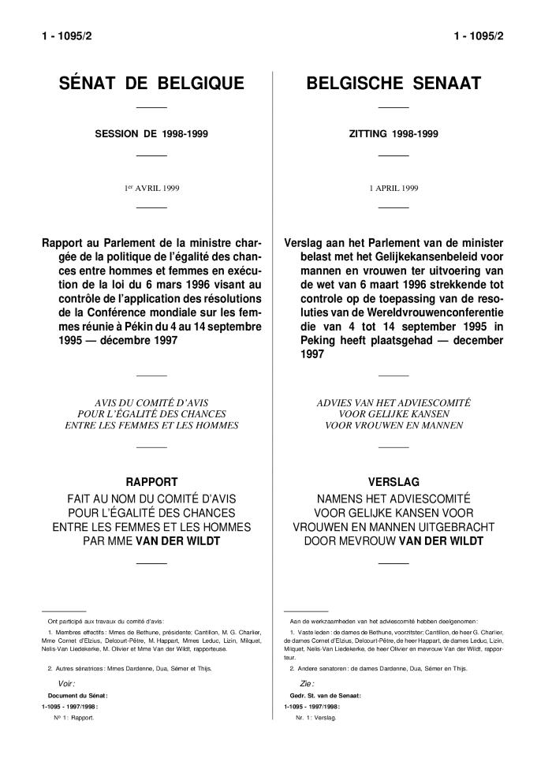
Verslag aan het Parlement van de Minister belast met het Beleid van Gelijke Kansen voor Mannen en Vrouwen naar aanleiding van de indiening van de wet strekkende tot controle op de toepassing van de resoluties van de Wereldvrouwenconferentie die van 4 tot 14 september 1995 in Peking heeft plaatsgehad (december 1996) (c:amaz:14103)

Slide 312
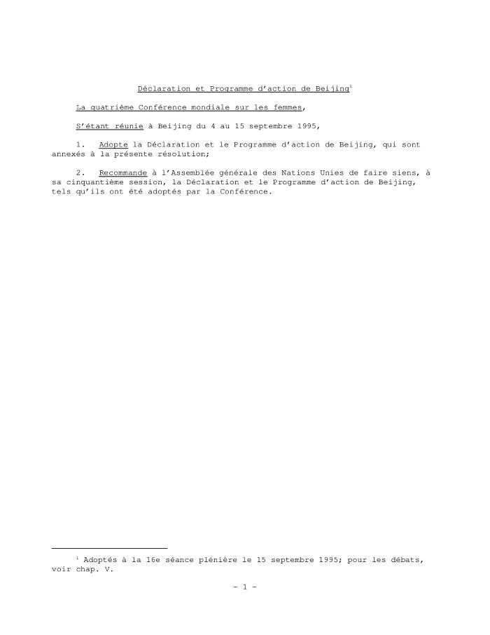
Déclaration et Plateforme d'action de Beijing (c:amaz:14097)

Slide 313
Evolution des offres d'emploi reçues à l'Orbem : approche descriptive de l'offre insatisfaite (c:amaz:12874)

Slide 314
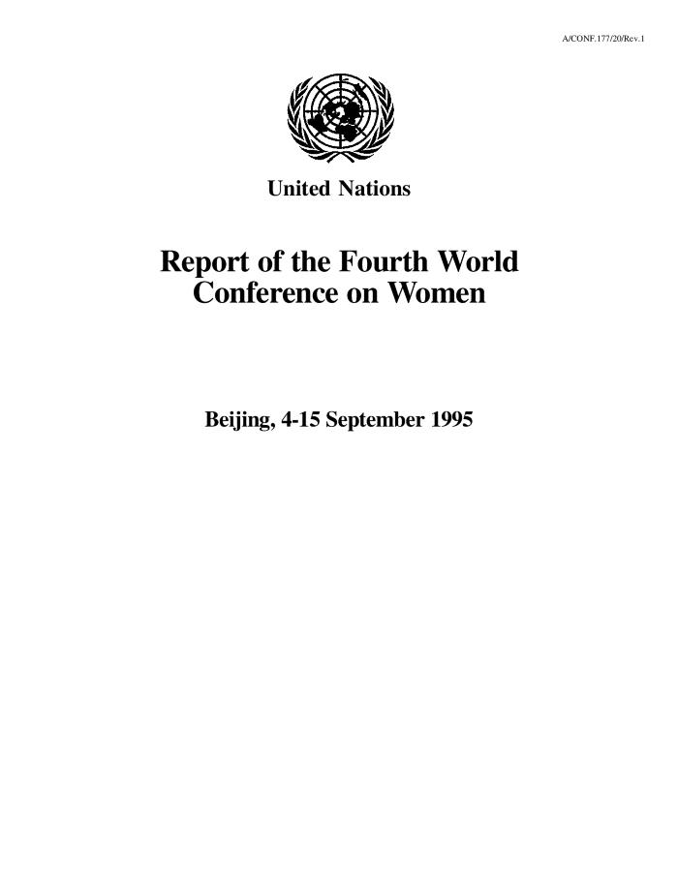
Report of the Fourth World Conference on Women (Beijing, 4-15 September 1995) (c:amaz:12867)

Slide 315
Convention sur le travail à domicile, 1996 [ILO n°177], entrée en vigueur le 22.04.2000 (c:amaz:11408)

Slide 316
Home work convention, 1996 [ILO No.177], coming into force on 22.04.2000 (c:amaz:11407)

Slide 317
Europa : een troef voor vrouwen - Vierde Communautair Actieprogramma (c:amaz:10820)

Slide 318
L'Europe : un atout pour les femmes - Quatrième Programme d'Action Communautaire (c:amaz:10819)

Slide 319
Charte de Rome (c:amaz:10333)

Slide 320
Charter of Rome (c:amaz:10332)

